Slide 1







TEX
CAPITAL
A parte financeira do agronegócio brasileiro.
Telefone:
+55 (45) 99143-3790
Website:
www.texcapital.com.br

Slide 2




A solução para seus desafios financeiros está ao seu alcance.
Descubra como a Tex Capital pode ajudar!

Slide 3



Foco no Cliente
CONEXÃO
A TEX Capital ajuda seus clientes através de soluções inovadoras, priorizando o atendimento individualizado e personalizado.
EFICIÊNCIA
Com agilidade, nossa equipe é formada por especialistas financeiros com vasta experiência no mercado do agronegócio, capazes de processar e analisar a situação de cada cliente.
GESTÃO
Aprimoramos a estrutura financeira de negócios com serviços de gestão e fluxo de caixa, capacitando nossos clientes a gerir recursos de forma eficaz e otimizada.

Slide 4




Assessoria
Financeira
Nossa Assessoria Financeira utiliza engenharia financeira para oferecer soluções personalizadas e análises contínuas que otimizam seu fluxo de caixa.
Apoiamos o planejamento estratégico e capacitamos seu negócio a tomar decisões mais assertivas, promovendo crescimento sustentável.

Slide 5

Como
Funciona?
Diagnóstico Estrutural
Foto Anual
Foto Mensal
Compreensão das necessidades do cliente e elaborar um diagnóstico a partir dos dados fornecidos para avaliar sua situação financeira de forma geral.
A foto anual do cliente é uma análise baseada em dados estimados, oferecendo uma visão abrangente de sua situação financeira ao longo dos anos.
A foto mensal, detalhada e também baseada em dados estimados, valida os diagnósticos anteriores e oferece visualizações mensais precisas.

Slide 6
Como
Funciona?
Desenvolvimento de Plano de Ação
Acompanhamento e Melhoria Contínua
Implementação de Sotware
Identificamos oportunidades para o cliente e, com base nisso, criamos e validamos juntos um plano de ação, garantindo uma execução eficaz e alinhada às suas necessidades.
O acompanhamento do plano de ação garante a eficácia das estratégias, permitindo ajustes e avaliando continuamente o cenário financeiro do cliente.
A implementação de software é essencial para a segurança dos dados. Acompanhamos a transição dos dados para garantir análises atualizadas e precisas.

Slide 7


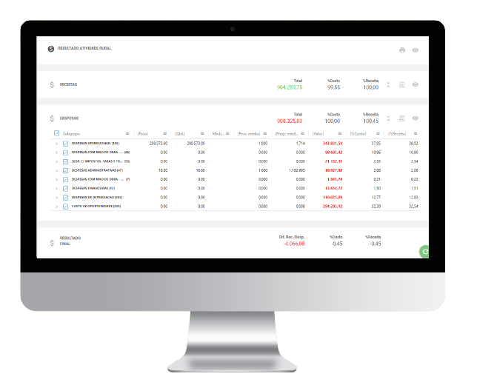

Ferramentade Gestão
Software Parceiro: ep - eProdutor®
Rentabilidade por cultura e atividade econômica
Plataforma digital e suporte
Gestão organizada de dados financeiros
Análise de cenários gerais

Slide 8




Diferenciais
Segurança de Dados
Para garantir a máxima segurança e confidencialidade, implementamos protocolos de segurança para garantir a confidencialidade das informações.
Ferramentas de Análise e Gestão
Utilizamos ferramentas internas que permitem a análise detalhada de dados financeiros específicos de cada cliente, facilitando o planejamento e a tomada de decisões.
Olhar Através de Instituições Financeiras
Nossos especialistas trazem uma visão combinada da perspectiva do cliente e das instituições financeiras, garantindo a escolha do cliente pelas melhores opções dentro do mercado financeiro.

Slide 9





Benefícios
para o Cliente
Since
1
Engenharia Financeira
Aplicamos técnicas de engenharia financeira para desenvolver soluções inovadoras que otimizam suas estratégias de financiamento e investimento, ampliando a lucratividade e a competitividade da sua empresa.
2
Visualização de Gargalos, Ganhos e Custos
Mapeamos onde estão os gargalos, assim como identificamos os ganhos e custos financeiros, permitindo ajustes individualizados e precisos.
3
Construção de Cenários e Previsibilidade
Utilizamos ferramentas que proporcionam previsibilidade e avaliação de cenários dentro de diversas situações do mercado.

Slide 10


Benefícios
para o Cliente
Since
4
Melhora da Capacidade de Investimento
Maximização dos recursos, permitindo investimentos mais estratégicos e eficientes que impulsionam o crescimento e a expansão de suas operações.
5
Fortalecimento da Saúde Financeira
A assessoria financeira ajuda a consolidar a saúde financeira de seus clientes, proporcionando fluxo de caixa estável e sustentabilidade a longo prazo.
6
Proteção Contra Riscos Financeiros
Implementamos estratégias para identificar, avaliar e mitigar riscos financeiros, protegendo sua empresa contra volatilidades de mercado e garantindo maior segurança para suas operações.
Website:

Slide 11


Como será sua jornada?
Alinhamento de expectativas e objetivos;
Fornecimento de documentos financeiros para análise financeira;
Análise detalhada dos dados;
Definição de objetivos financeiros e estratégias;
Comunicação e acompanhamento constante.

Slide 12
Juntos, transformamos oportunidades em conquistas, elevando seu negócio a novos patamares de sucesso no agronegócio!

Slide 13





Telefone:
+55 (45) 99143-3790
Website:
www.texcapital.com.br
Email:
contato@texcapital.com.br

